Slide 1
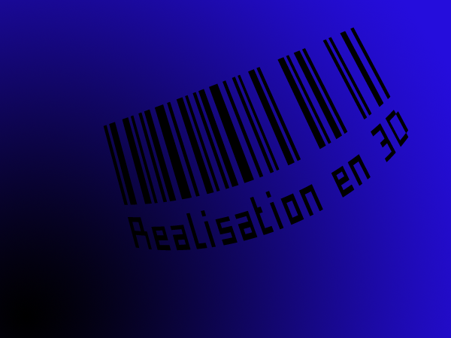

Slide 2
Réalisation en 3D
Logiciels utilisés:
- Light Wave 3D et Adobe Photoshop 7
Procédé:
- Damier (Adobe Photoshop)
- Design du socle de l’échiquier (trouvé sur Internet)
- Socle fait en premier. (Light Wave 3D)
- Pions réalisés un par un. (Light Wave 3D)
- Effets d’ombres et de lumière. (Light Wave 3D)

Slide 3
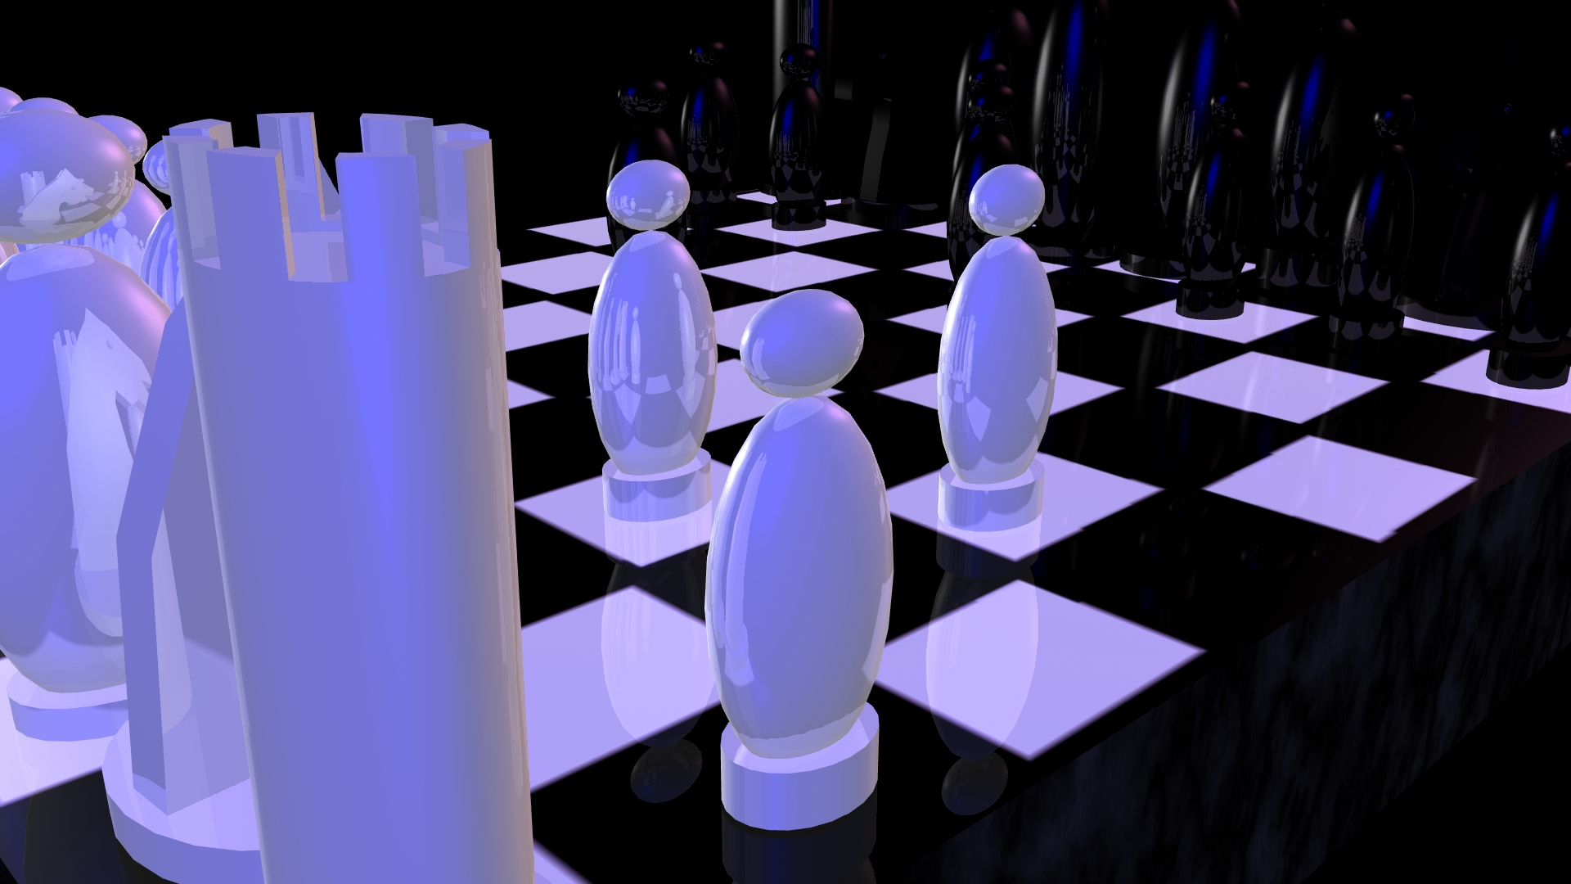

Slide 4
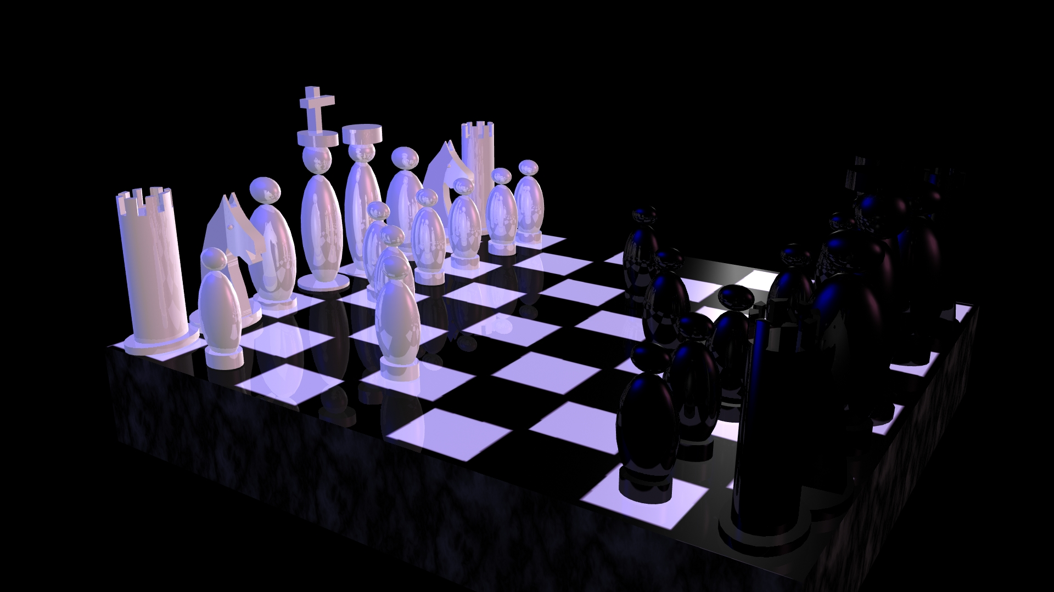

Slide 5
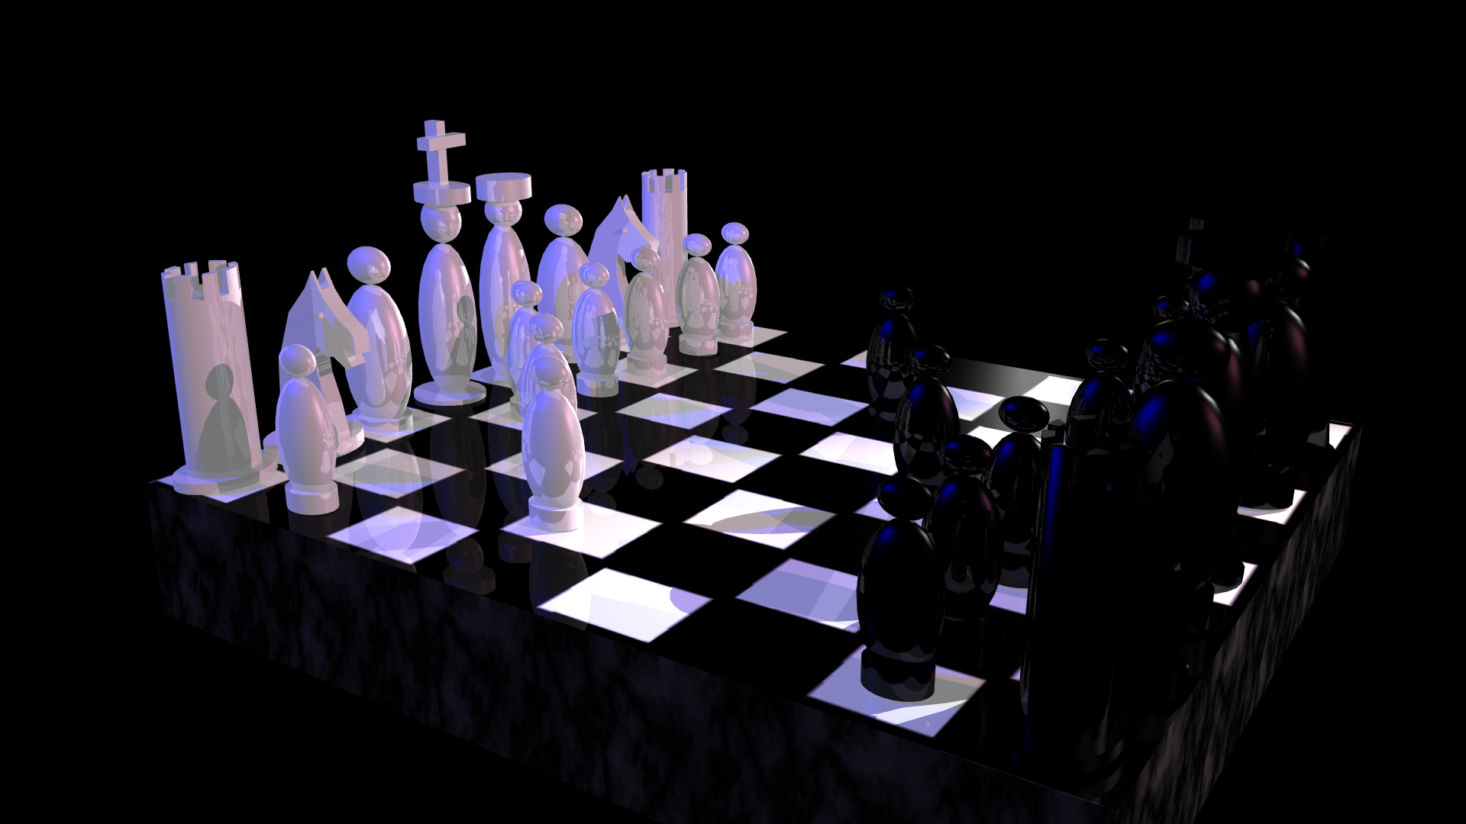

Slide 6


Slide 7
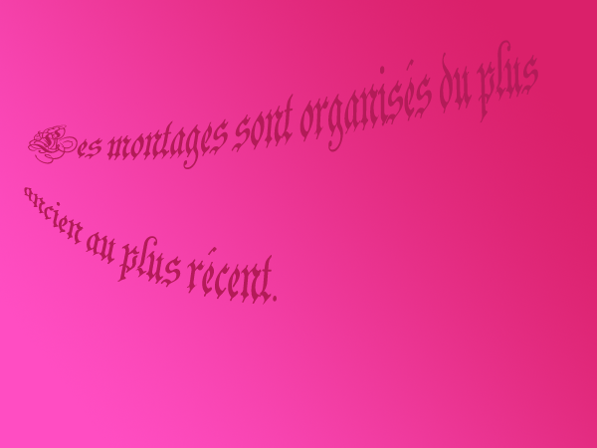

Slide 8


Slide 9
Logiciels utilisés:
- Paint
- Photofiltre
- Adobe Photoshop 7
Procédé:
- Suppression du fond d’origine (Adobe Photoshop)
- Modification des couleurs du personnage (Photofiltre)
- Ajout d’un fond uni et d’écritures (Paint)

Slide 10
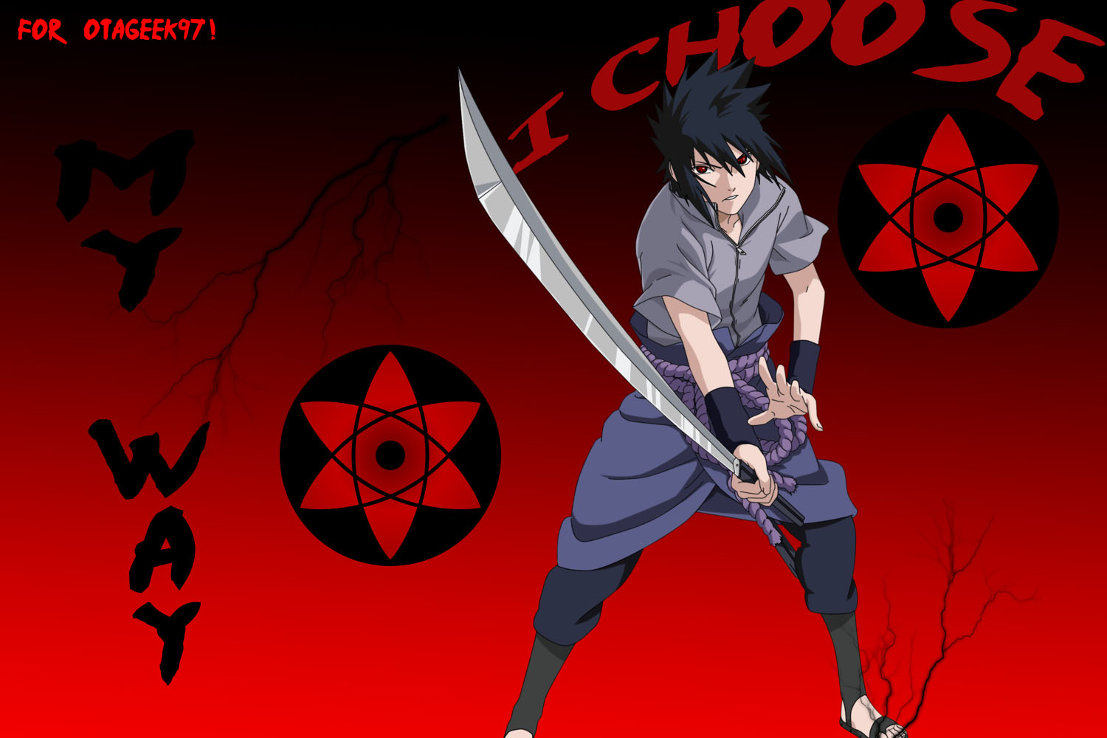

Slide 11
(Réalisé dans le cadre d’une commande)
Logiciel utilisé:
- Adobe Photoshop 7
Procédé:
- Téléchargement de renders
- Création d’un fond dégradé
- Placement et redimensionnement des renders
- Ajout d’écritures

Slide 12
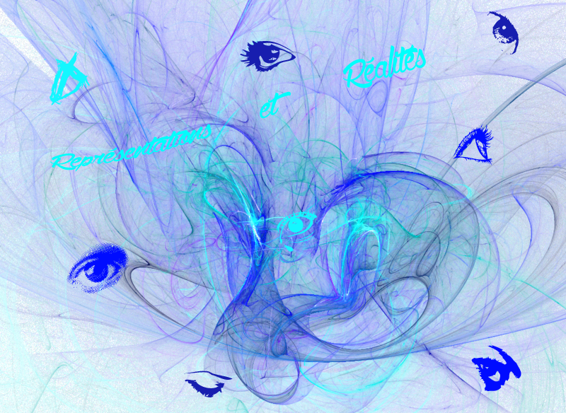

Slide 13
(Réalisé dans le cadre des TPE)
Logiciel utilisé:
- Adobe Photoshop 7
Procédé:
- Transformation d’un render en image standard
- Ajout d’une police d’écriture et d’une police représentant des yeux

Slide 14
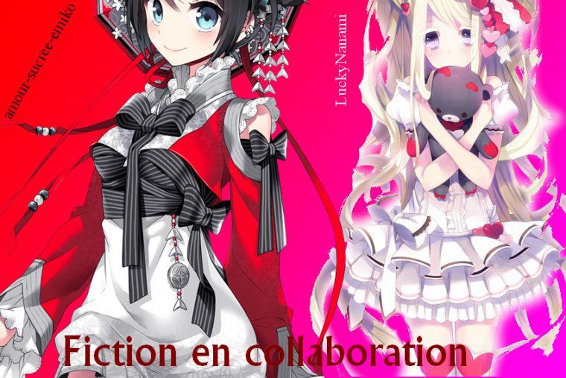

Slide 15
(Réalisé dans le cadre d’une fiction en collaboration)
Logiciel utilisé:
- Adobe Photoshop 7
Procédé:
- Création d’un fond en dégradé
- Ajout de renders et redimensionnement
- Ajout de texte

Slide 16
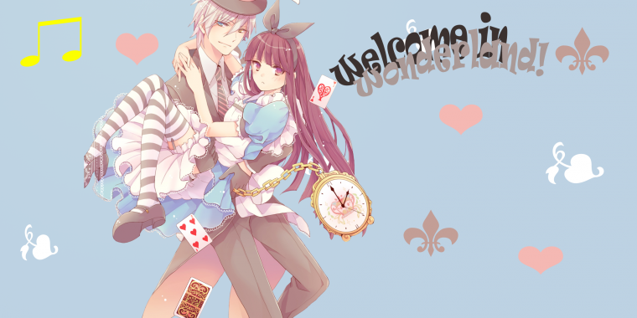

Slide 17
Logiciel utilisé:
- Adobe Photoshop 7
Procédé:
- Création d’un fond uni
- Utilisation de formes
- Ajout et redimensionnement d’un render

Slide 18
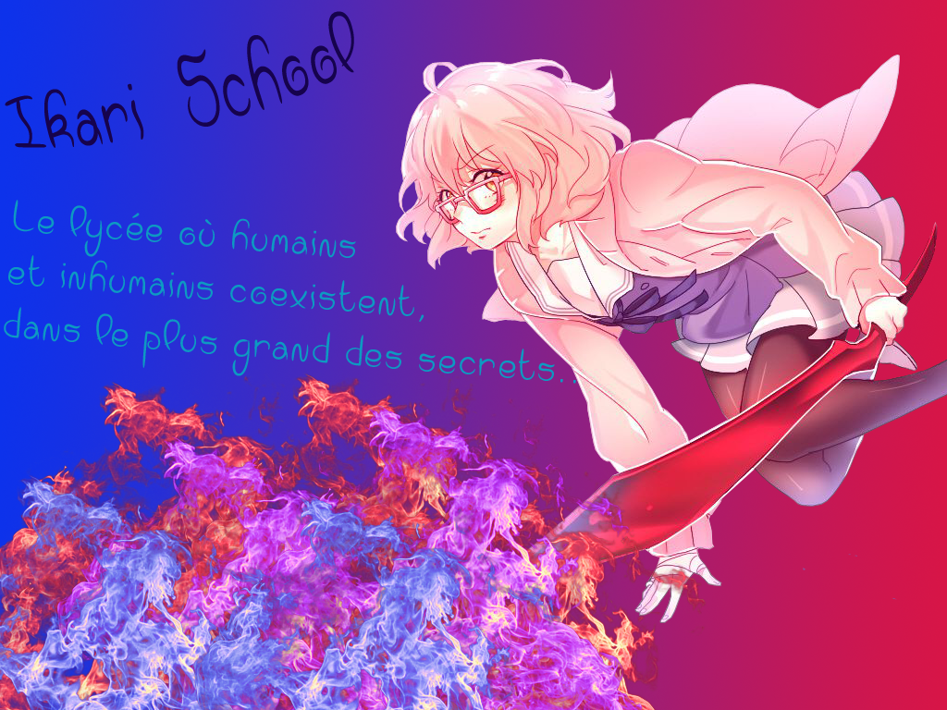

Slide 19
(Réalisé pour mon forum de RPG: http://ikari-school.forumactif.org/ )
Logiciel utilisé:
- Adobe Photoshop 7
Procédé:
- Création d’un fond dégradé
- Ajout et redimensionnement de différents renders, puis modification de la teinte des flammes
- Ajout de texte

Slide 20


Slide 21
(Bannière Google +)
Logiciel utilisé:
- Adobe Photoshop 7
Procédé:
- Création d’un fond dégradé
- Ajout et redimensionnement de différents renders
- Ajout de texte

Slide 22
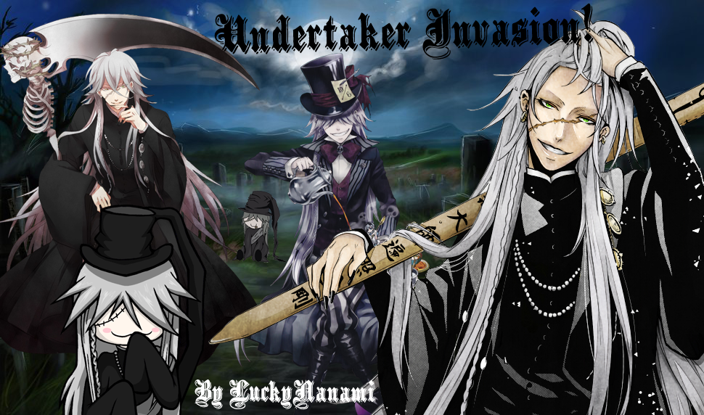

Slide 23
(Bannière Google +, réalisée dans le cadre d’une commande)
Logiciel utilisé:
- Adobe Photoshop 7
Procédé:
- Utilisation d’un fond téléchargé sur Internet, et redimensionné
- Ajout et redimensionnement de différents renders
- Ajout de texte

Slide 24
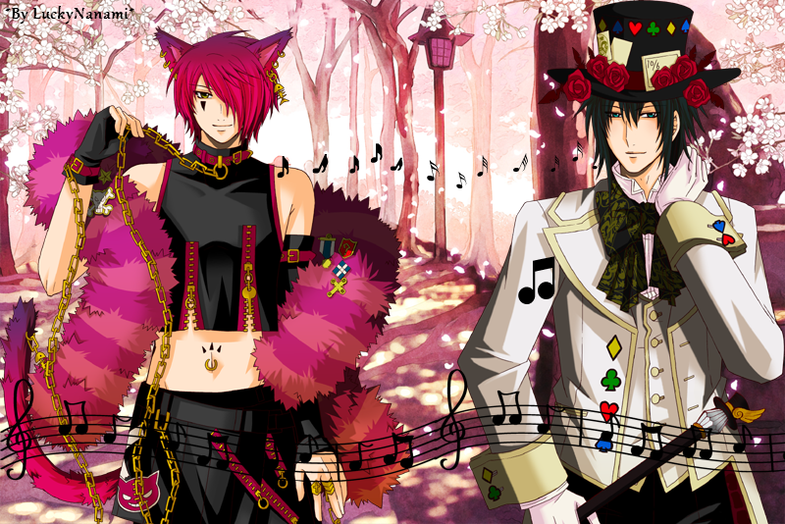

Slide 25
Logiciel utilisé:
- Adobe Photoshop 7
Procédé:
- Utilisation d’un fond téléchargé et redimensionné
- Ajout et redimensionnement de différents renders
- Ajout de texte

Slide 26
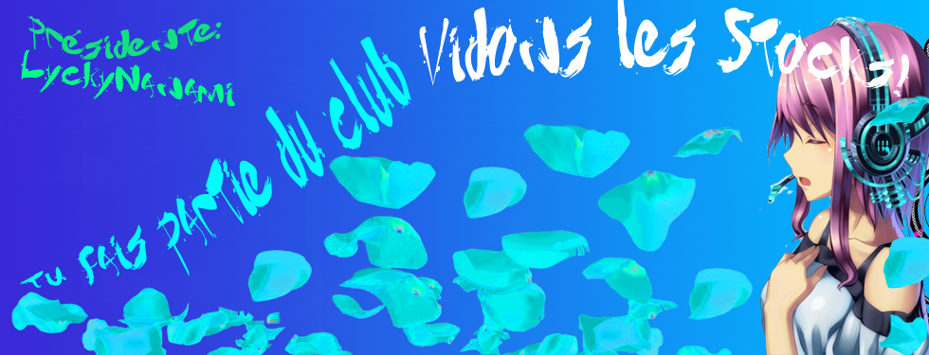
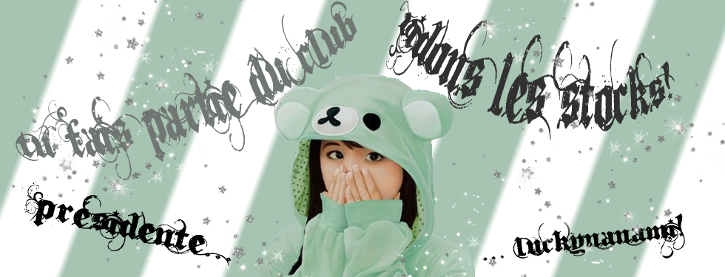

Slide 27
(Bannières réalisées dans le cadre d’un club sur http://www.sailorfuku.com/ )
Logiciel utilisé:
- Adobe Photoshop 7
Procédé:
- Création de deux fonds avec l’outil Dégradé
- Ajout et redimensionnement de différents renders
- Ajout de texte

Slide 28
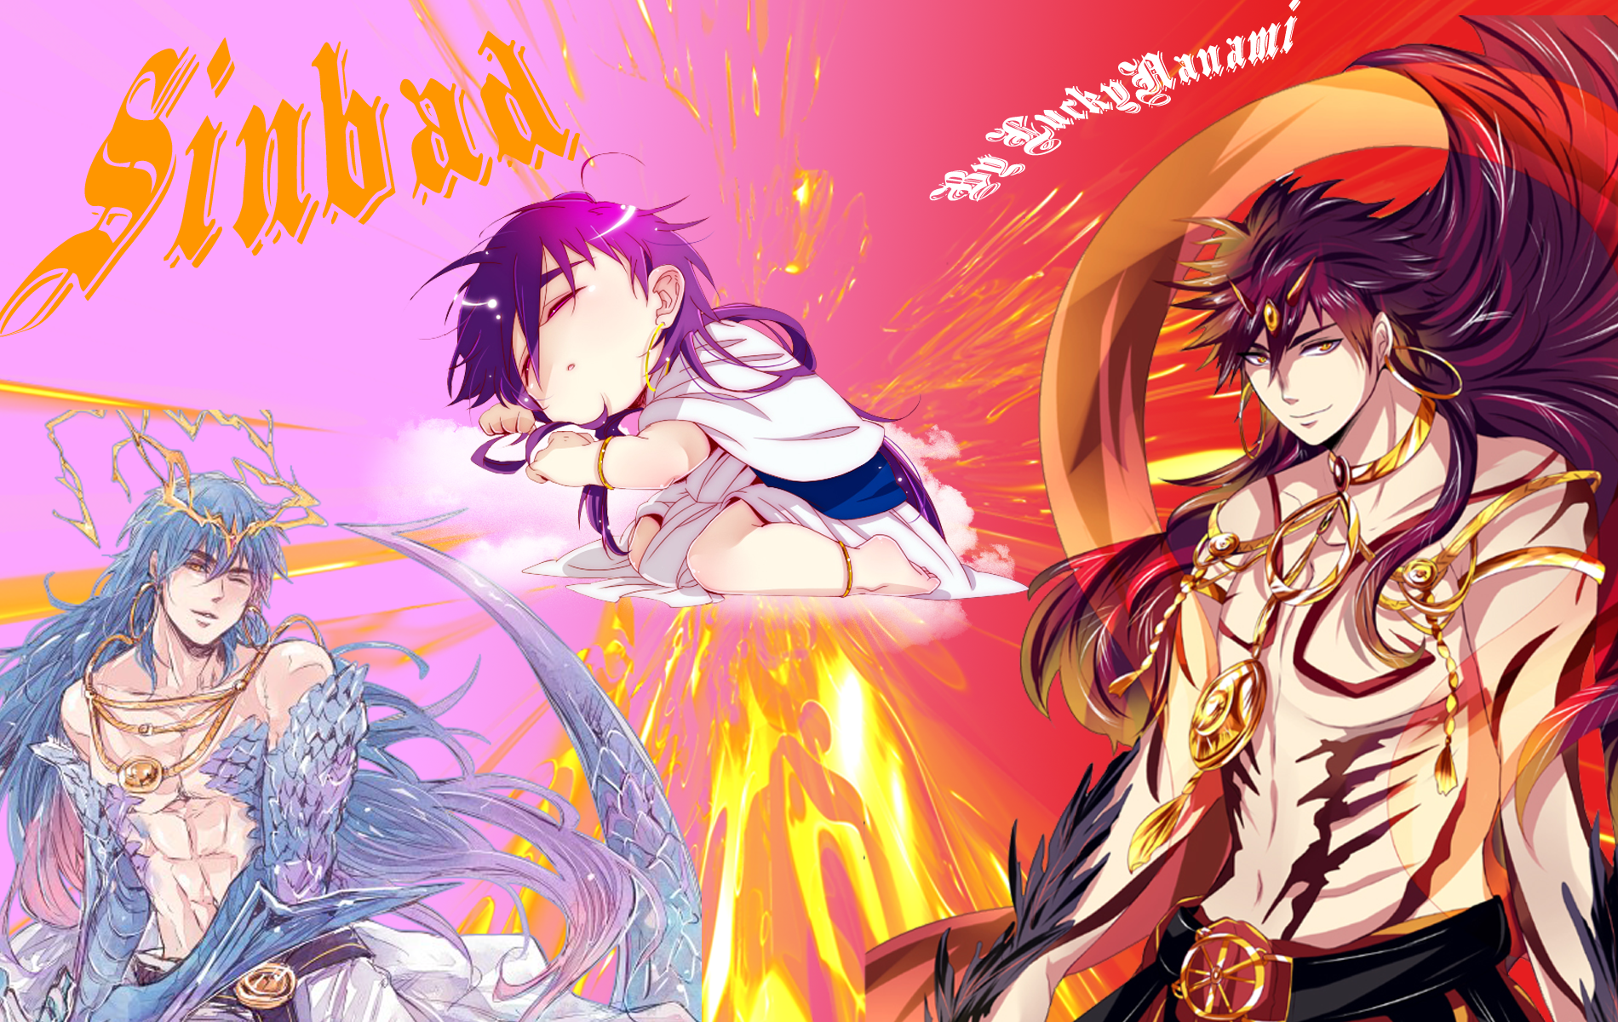

Slide 29
(Réalisé dans le cadre d’une commande)
Logiciel utilisé:
- Adobe Photoshop 7
Procédé:
- Création d’un fond dégradé
- Ajout et redimensionnement de différents renders.
- Ajout de texte

Slide 30
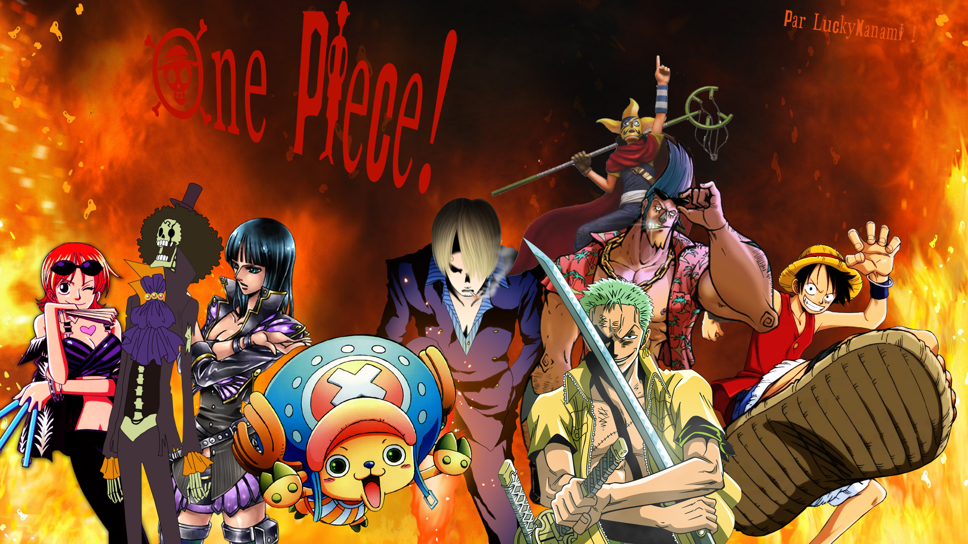

Slide 31
(Réalisé dans le cadre d’une commande)
Logiciel utilisé:
- Adobe Photoshop 7
Procédé:
- Utilisation d’un fond téléchargé et redimensionné
- Ajout et redimensionnement de différents renders
- Ajout de texte

Slide 32
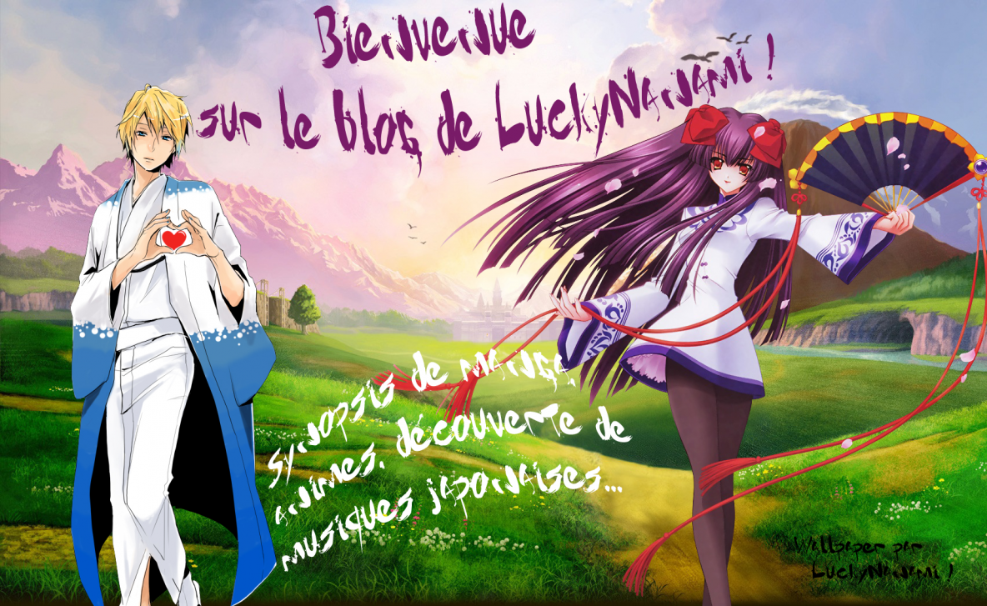

Slide 33
(Réalisé pour mon blog Skyrock: http://luckynanami.skyrock.com/ )
Logiciel utilisé:
- Adobe Photoshop 7
Procédé:
- Utilisation d’un fond téléchargé et redimensionné
- Ajout et redimensionnement de différents renders
- Ajout de texte

Slide 34
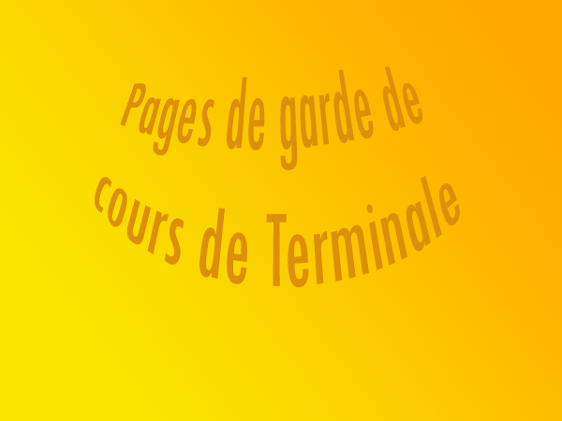

Slide 35


Slide 36
Logiciel utilisé:
- Adobe Photoshop 7
Procédé:
- Utilisation d’un fond téléchargé et redimensionné
- Ajout et redimensionnement de différents renders
- Ajout de texte
- Ajout de formes

Slide 37
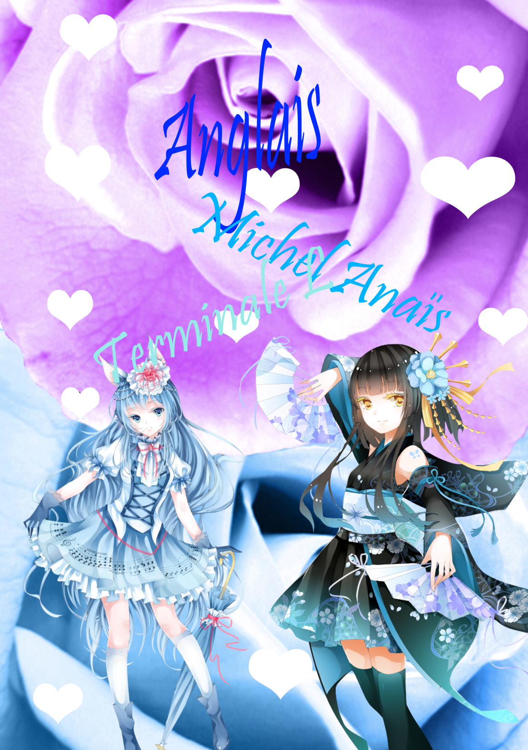

Slide 38
Logiciel utilisé:
- Adobe Photoshop 7
Procédé:
- Utilisation de deux renders modifiés pour le fond
- Ajout et redimensionnement de différents renders.
- Ajout de texte
- Ajout de formes

Slide 39
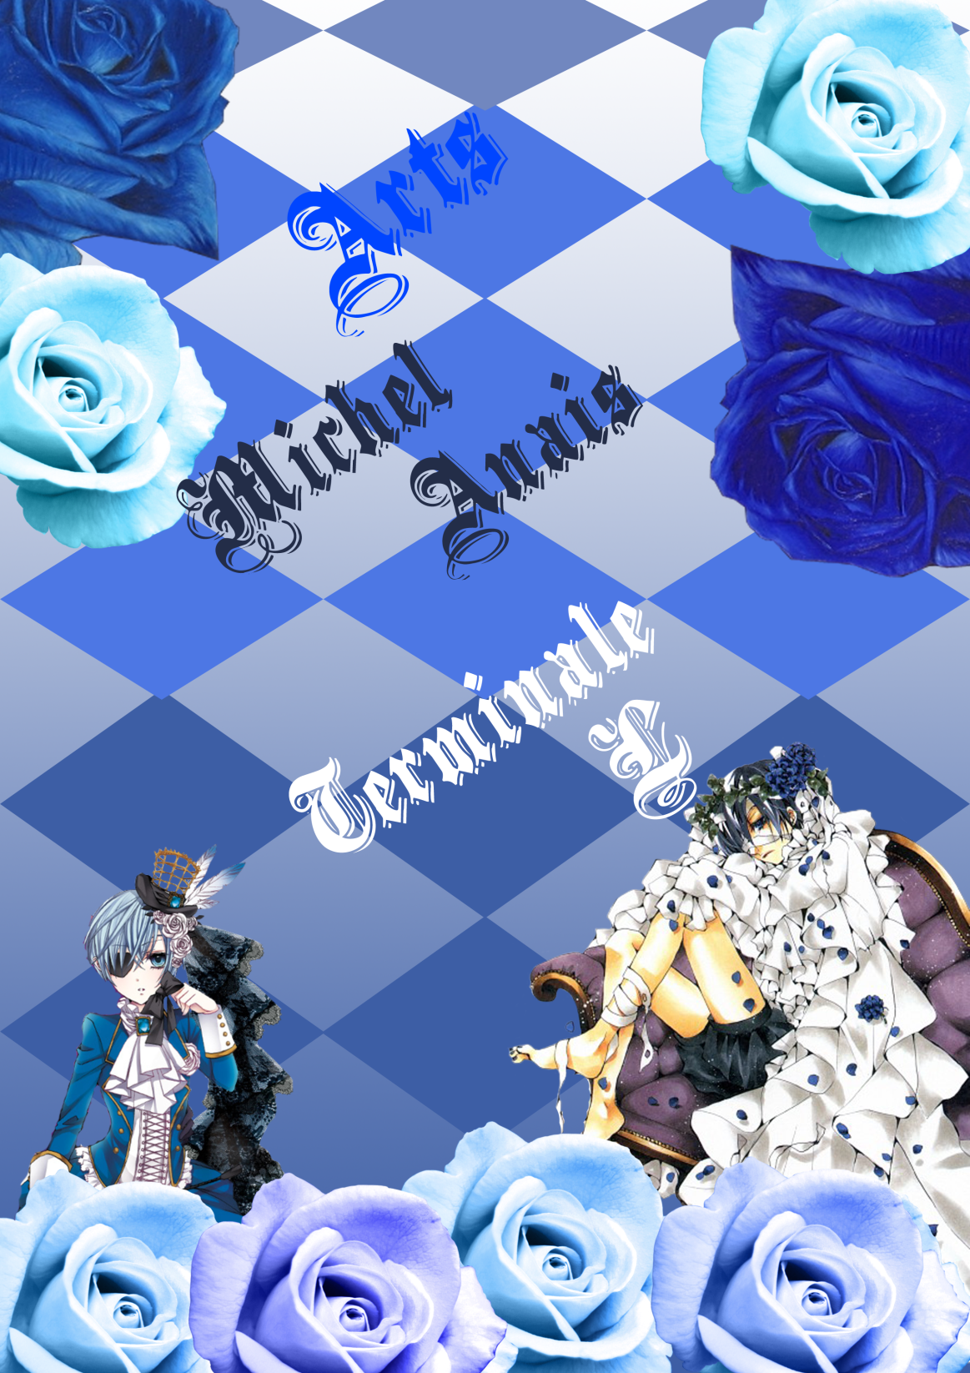

Slide 40
Logiciel utilisé:
- Adobe Photoshop 7
Procédé:
- Utilisation d’un fond dégradé, surmonté de formes
- Ajout, modification et redimensionnement de différents renders
- Ajout de texte

Slide 41
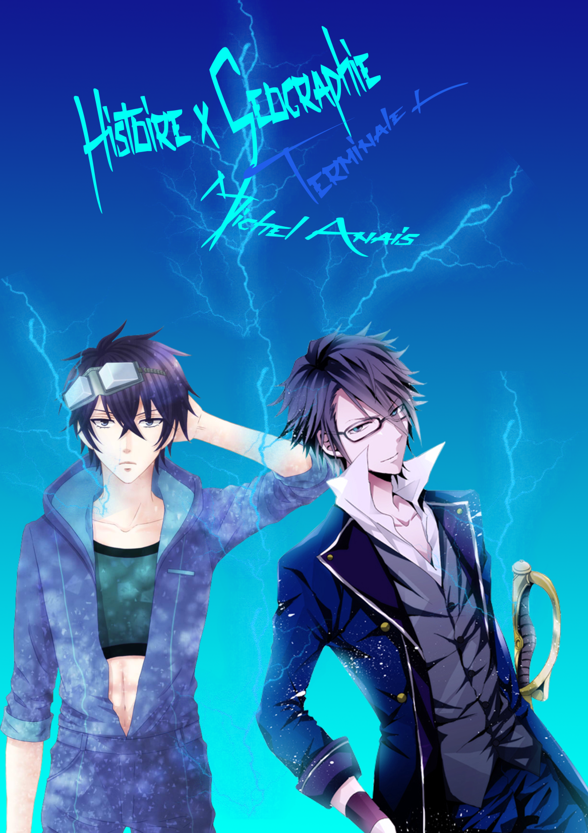

Slide 42
Logiciel utilisé:
- Adobe Photoshop 7
Procédé:
- Utilisation d’un fond dégradé
- Ajout et redimensionnement de différents renders
- Ajout de texte

Slide 43


Slide 44
Logiciel utilisé:
- Adobe Photoshop 7
Procédé:
- Utilisation d’un fond dégradé, surmonté de formes
- Ajout et redimensionnement d’un render
- Ajout de texte

Slide 45


Slide 46
Logiciel utilisé:
- Adobe Photoshop 7
Procédé:
- Utilisation d’un fond dégradé
- Ajout et redimensionnement de différents renders
- Ajout de texte

Slide 47
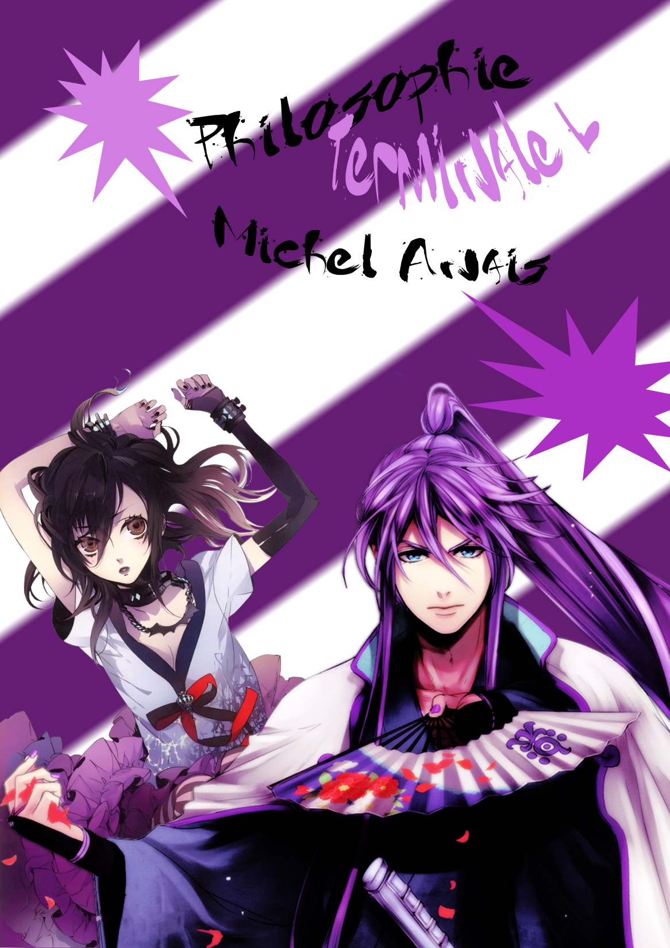

Slide 48
Logiciel utilisé:
- Adobe Photoshop 7
Procédé:
- Utilisation d’un fond avec l’outil Dégradé
- Ajout et redimensionnement de différents renders
- Ajout de formes
- Ajout de texte

Slide 49
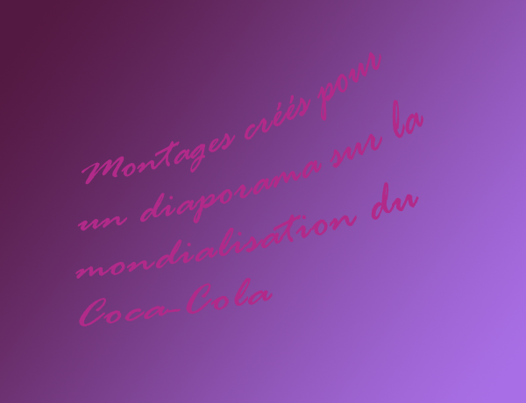

Slide 50


Slide 51
Logiciel utilisé:
- Adobe Photoshop 7
Procédé:
- Utilisation d’un fond dégradé
- Ajout, modification et redimensionnement de différents renders
- Ajout de texte

Slide 52
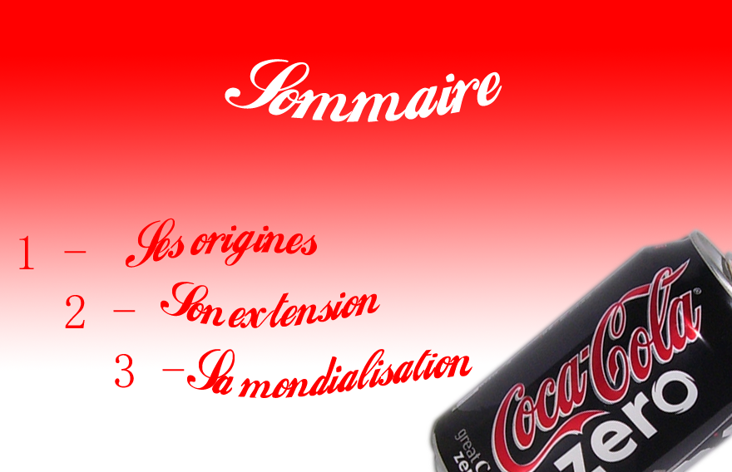

Slide 53
Logiciel utilisé:
- Adobe Photoshop 7
Procédé:
- Utilisation d’un fond dégradé
- Ajout, modification et redimensionnement de différents renders
- Ajout de texte

Slide 54
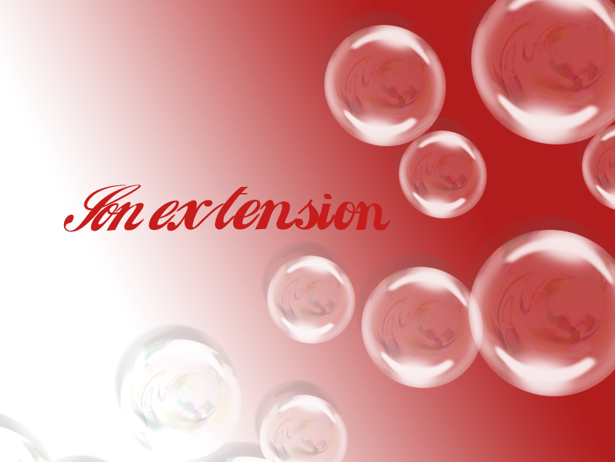

Slide 55
Logiciel utilisé:
- Adobe Photoshop 7
Procédé:
- Utilisation d’un fond dégradé
- Ajout, modification et redimensionnement de différents renders
- Ajout de texte

Slide 56
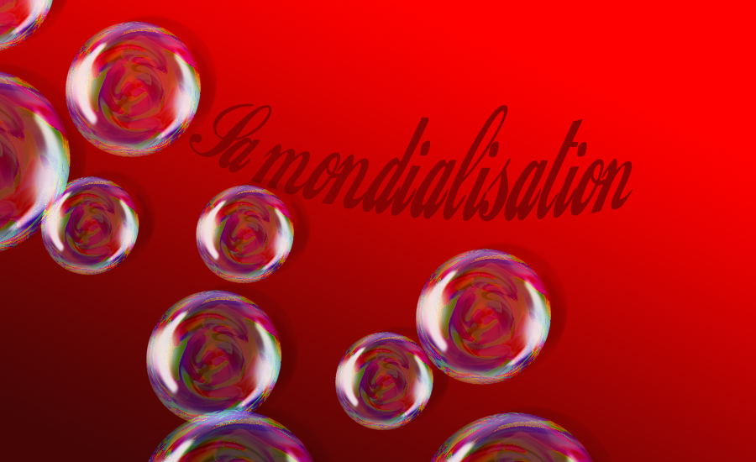

Slide 57
Logiciel utilisé:
- Adobe Photoshop 7
Procédé:
- Utilisation d’un fond dégradé
- Ajout, modification et redimensionnement de différents renders
- Ajout de texte

